Slide 1
Загадки

Slide 2
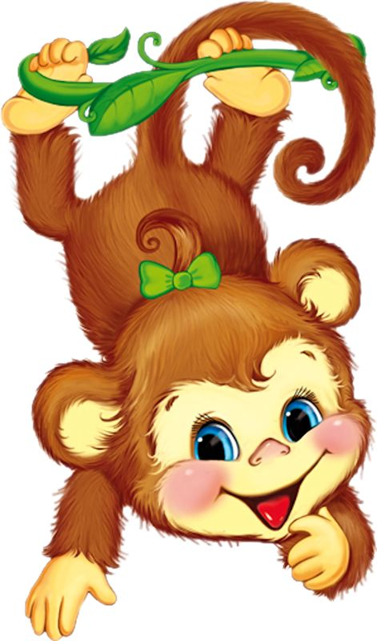
С пальмы вниз, на пальму снова
Ловко прыгает ...
корова
обезьяна
бегемот

Slide 3
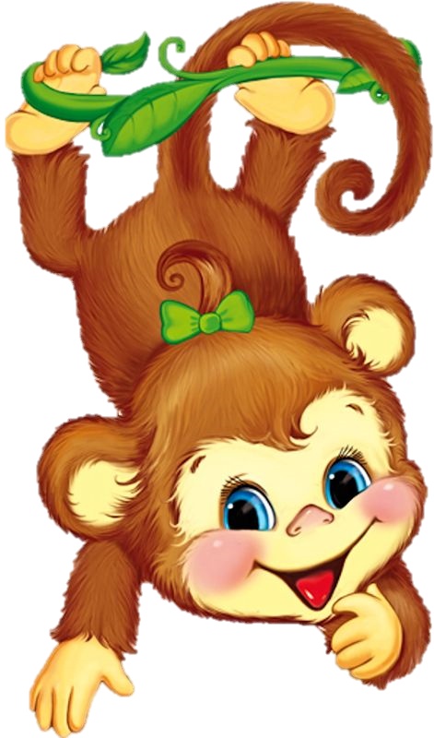
обезьяна

Slide 4
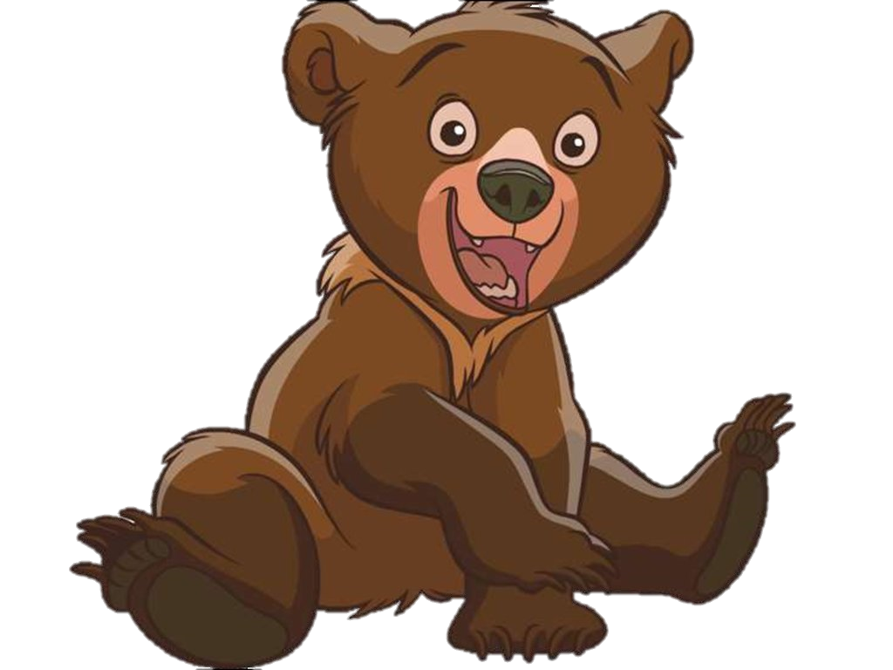
Мимо улья проходил
Косолапый ...
Медведь
Крокодил
Волк

Slide 5
Медведь

Slide 6
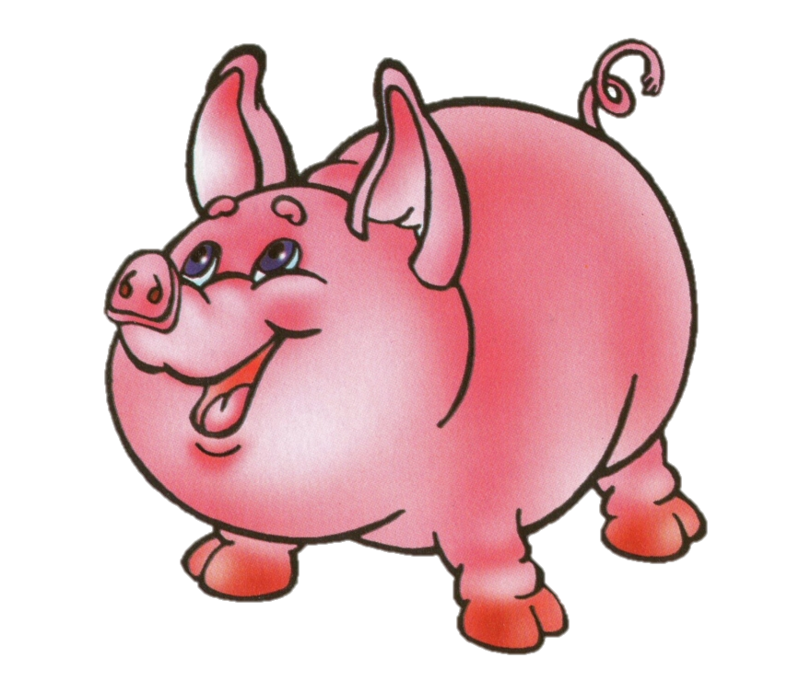
Дочерей и сыновей
учит хрюкать …
Соловей
Свинья
Муравей

Slide 7
свинья

Slide 8
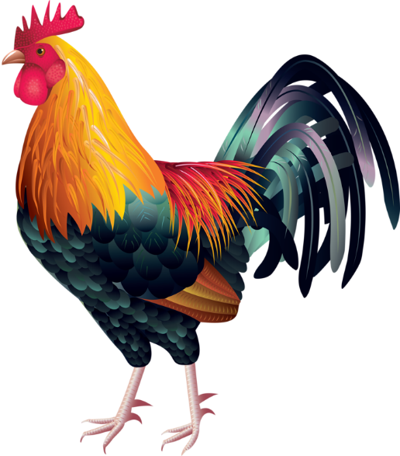
Кукарекает спросонок
Милый, добрый ...
Поросенок
Жеребенок
Петушок

Slide 9
Петушок

